Slide 1
Reporte de Líder
Joset Pacheco realizo tareas como líder de equipo; tales como, ponerse en contacto con el cliente para la validación del SRS y mostrar el MOCKUP, en esta tarea se consumió mucho tiempo debido a la disponibilidad del cliente, reunir al equipo para hablar del retraso de una semana e informar a los miembros del equipo acerca de lo que se vio en clases.
En cuanto a las actividades como ingeniero de desarrollo, de momento las actividades se centrar en la preparación para iniciar con la documentación, investigaciones sobre lo que se necesitara mas adelante. El motivo de que estas sean las únicas actividades de desarrollo es que aun no se inicia con la codificación.

Slide 2
Riesgos
Incorporación continua de nuevos requerimientos: este riesgo no fue disparado debido a que el cliente no pidió nada nuevo.
Desconocimiento de la lógica de negocio: en este caso el riesgo tampoco se disparo debido a la buena comunicación que se tiene con el cliente y a hablar de los temas de la manera mas clara posible.
No hay buena comunicación y/o sinergia en el equipo: este riesgo estuvo a punto de dispararse sin embargo se logro prevenir antes de que ocurriera con una charla rápida con el equipo y la retroalimentación de los miembros.
Falta de conocimiento y experiencia sobre tareas asignadas y las herramientas a utilizar: gracias a la buena elección del equipo este riesgo no ha sido disparado.
Pobre productividad: debido a que aun no se inicia con la codificación y los documentos han salido en tiempo y forma, se considera que este riesgo esta sin empezar.

Slide 3
Objetivos
Estar en constante comunicación con el cliente para el desarrollo del sistema de información: este objetivo actualmente se esta cumpliendo completamente tras mejorar la comunicación con el cliente la semana pasada.

Slide 4
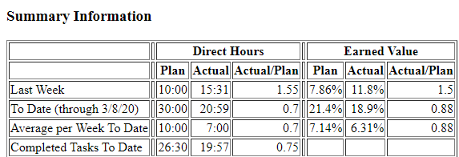
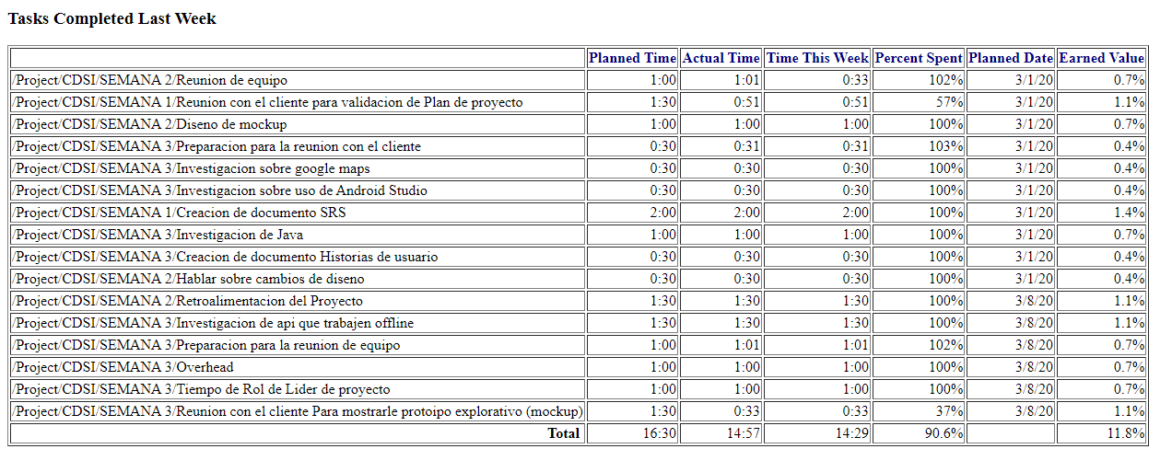

Slide 5
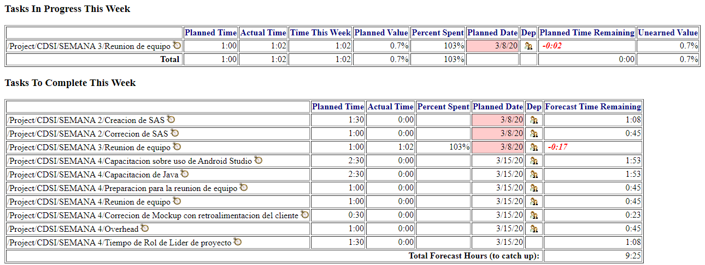

Slide 6
Reporte de calidad y procesos
America y Luis realizaron la actividad de revisión de SRS, en donde solo se detectaron algunas falta de ortografía y el llenado de check list de SRS y el llenado de check lista de la verificación para saber que es lo que faltaba
En cuanto a las actividades como ingenieros de desarrollo, aun no se comienzan ya que ahorita solo vamos con llenado de documentación y sobre investigaciones para poder prepararnos cuando comience la codificación.

Slide 7
Riesgos
El software es complejo de implementar, aún no se lleva acabo ya que no hemos realizado nada de software
No se realiza completitud en las pruebas, no se han realizado pruebas ya que no se trabajado aun en el.
Software contiene numerosos errores cuando se entrega al cliente, aún no se presentan ya que no lo hemos desarrollado.
Presentación de defectos en ambiente de producción al aire libre, de igual manera aun no lo hemos trabajado

Slide 8
Objetivos
Introducir las prácticas de gestión de proyectos en el desarrollo del sistema de información.
Cumplir con las actividades de aseguramiento de la calidad del desarrollo del software. aún no lo estamos desarrollando asi que no hay ningún problema.
El producto de software debe ser verificado, aún no llegamos
El producto de software debe ser validado.
El producto de software debe contar con los atributos de calidad especificados por el cliente.

Slide 9
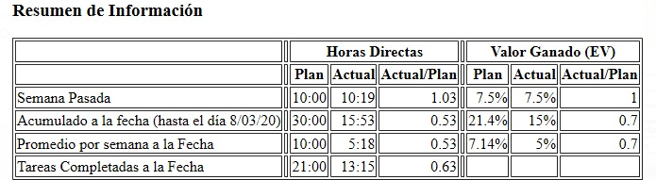

Slide 10
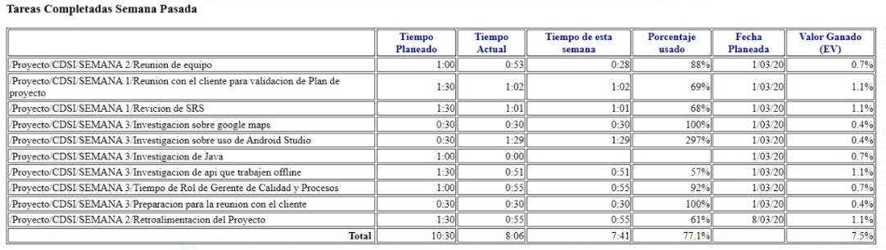

Slide 11
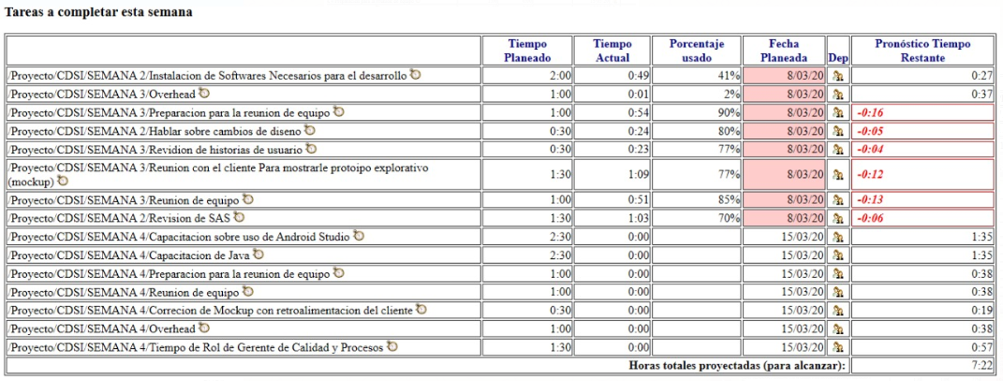

Slide 12
Riesgos planeacion
Modificación en cronograma de actividades

Slide 13
Objetivos
Cumplir con las fechas establecidas del plan de proyecto.

Slide 14
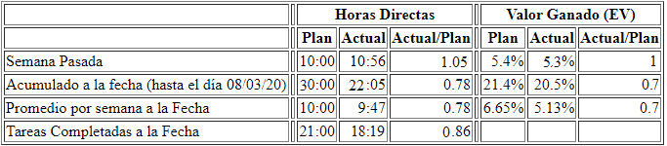

Slide 15
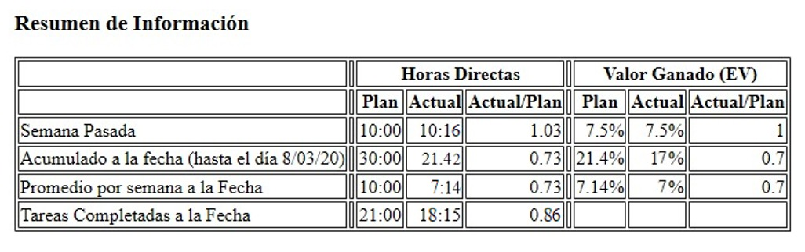
Desarrollo

